Slide 1

目的の形に電球を置いて順番に点滅させると鍵が出てくる

Slide 2
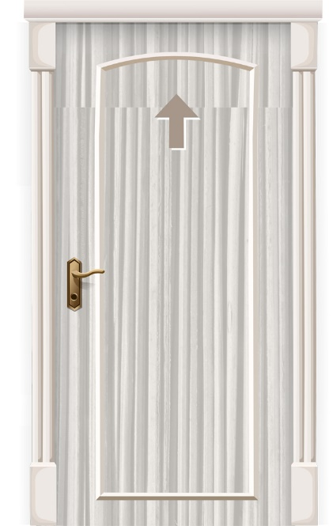
赤いところに重さを掛けると左の扉が開く
赤いところに重さを掛けないと右が開く
上記の間の重さを乗せると前が開く

